Slide 1
ISS’ erfaringer med ny kommunikasjons-avdeling
Anniken Hagelund

Slide 2
Hvordan hadde vi det før?
Det var en gang… IT på instituttet => internett => kommunikasjon
Mindre kommunikasjonsoppgaver delt på ulike stillinger
Egen kommunikasjonsrådgiver i 100% og senere 50% stilling (delte med SUM, senere SAI)
Div tiltak
Nettredaksjon
Årshjul
Strategi

Slide 3
Hva tenkte vi om ny organisering av kommunikasjonsarbeidet?
Fint med nærhet, lett å spørre om det meste. Hvilke oppgaver kommer til å være igjen når kommunikasjonsrådgiveren er borte?
Enmannsavdeling uten fagmiljø. Dårlig samvittighet for ledelsen. Utsatt for «back seat driving» fra deler av staben.

Slide 4
Hvordan har det blitt?
Det vi er glade for
Profesjonalisering på tvers
Slipper arbeidsgiver og arbeidslederansvar
Klare råd og prioriteringer
Når våre arrangementer prioriteres får vi god oppfølging

Slide 5
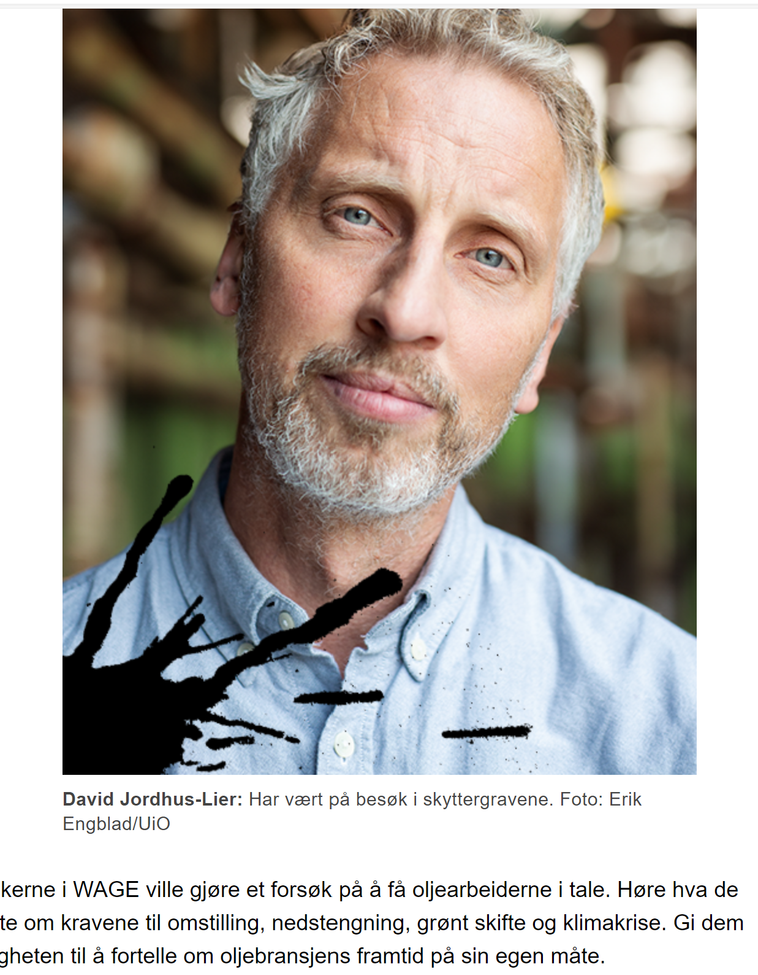
Stolthet og fordom i den norske oljealderen - Institutt for sosiologi og samfunnsgeografi (ISS) (uio.no)

Slide 6
Hvordan har det blitt 2
Det som er litt krevende
Hvis vår sak ikke når opp, men vi mener det er viktig…
Mye smått vi fortsatt må gjøre! Trenger vi fortsatt en kommunikasjonsperson på instituttet??
Sosiale medier. Hvis vi skal ha dette på instituttet, hvem skal ha ansvar?
Eller trenger vi ikke gjøre disse tingene? Hva er lurt?
Lise vil gjerne komme på besøk, men vi er ikke alltid så flinke til å fore henne med det hun trenger å vite
Kort sagt, vi har fortsatt et behov for kommunikasjonsarbeid og -strategi på instituttnivå, men vi mangler kompetanse

Slide 7
Oppsummert
Vi har fått svar på hvor mye vi skal få av kommunikasjon. Men vi vet fortsatt ikke helt hvor mye vi trenger og hva vi skal gidde å gjøre lokalt. (sentralt plassert kilde i admin)
Kommunikasjon er stort og strategisk viktig, krever langsiktighet og faglighet.
Men også massevis av nokså trivielle hverdagsoppgaver.
Lett å miste av syne/glemme i travle hverdager dominert av utdanning, forskning, personal, økonomi

